Slide 1
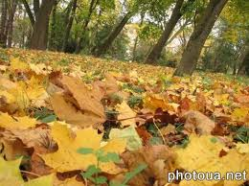
Складне речення.
Розділові знаки в складному реченні. Інтонування складних речень.

Slide 2
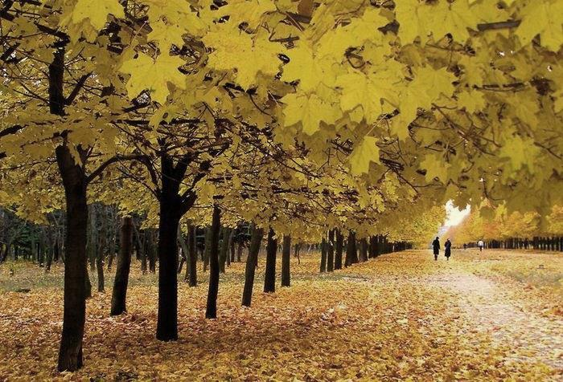
Епіграф до уроку.
І знову осінь, як щороку. В цю світлу вересневу рань ми поспішали на уроки
Набратись мудрості і знань.
І.Турчин

Slide 3
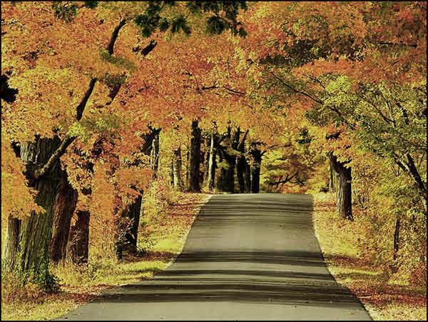
Дослідження – реконструювання.
Із складних речень побудуйте прості.
Вересень трусить груші в садочку, а жовтень гаптує клену сорочку.
Ходять хмари в небі синім, бо тихо вересень прийшов.
Вітер плаче, вітер віє, дощ осінній сльози сіє.
У прості речення введіть вставні слова або звертання. Простежте, як змінилось інтонування речень.

Slide 4
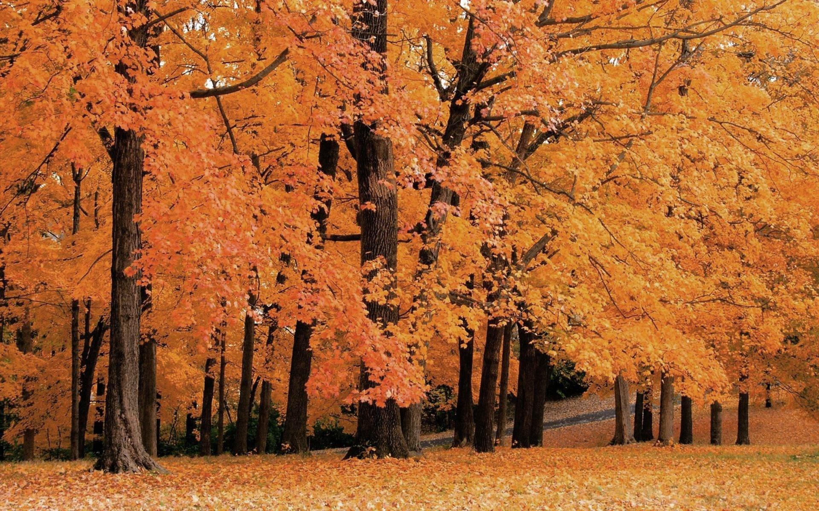
Творче конструювання речень за опорними словами.
За опорними словами, словосполученнями утворіть складні речення.
Ліс – диво природи.
Дерево – унікальне творіння.
Людина – охоронець лісів.

